Slide 1
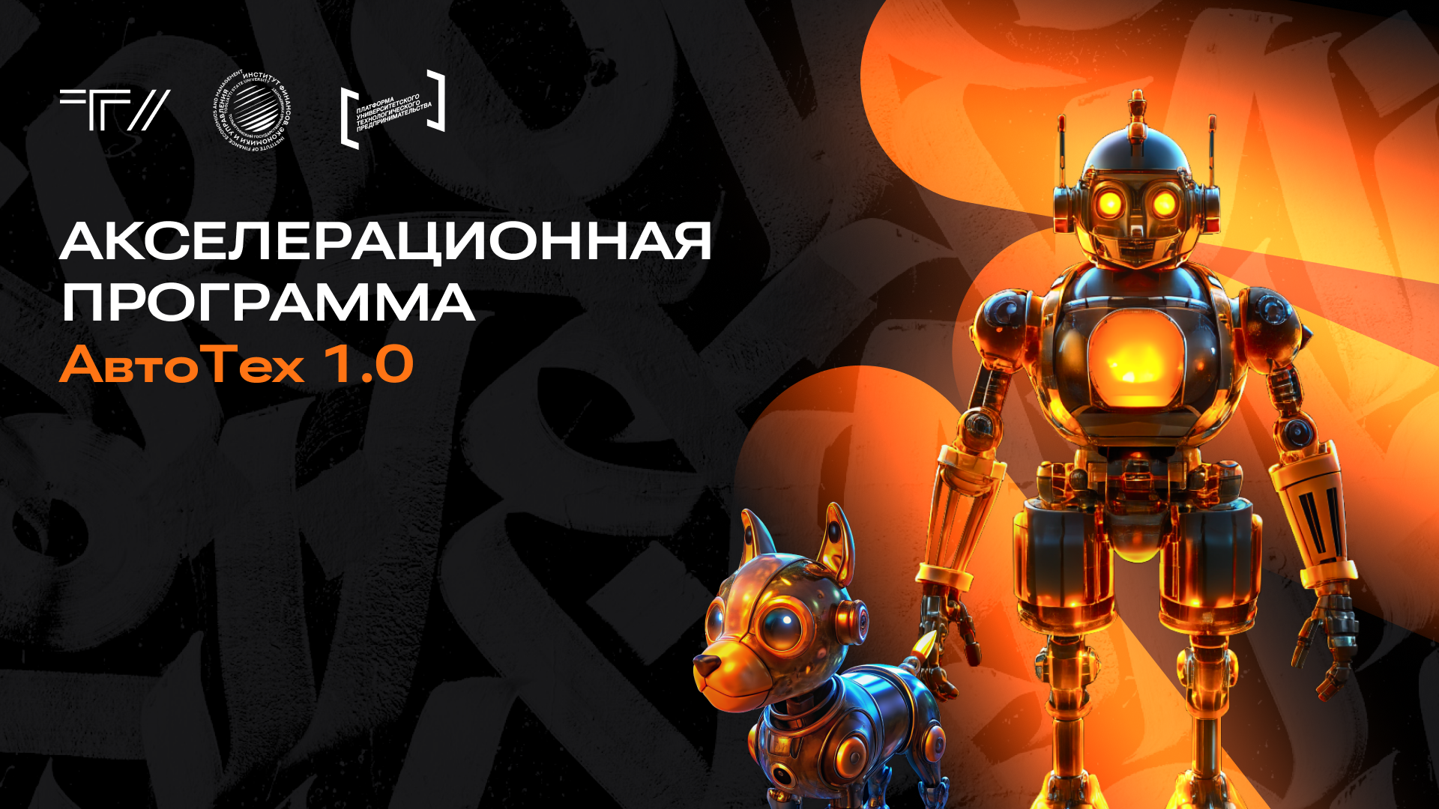
Проект:
Аппарат для ультразвуковой сварки жгутов электропроводки

Slide 2
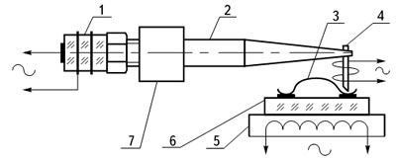
ПРОДУКТ С ОПИСАНИЕМ ГОТОВНОСТИ ВЫХОДА НА РЫНОК
Ультразвуковой сварочный аппарат для жгутов электропроводки-специализированное устройство, предназначенное для автоматизации процесса ультразвуковой сварки жгутов электропроводки. Аппарат будет использовать ультразвуковые колебания для создания прочных и надежных соединений проводов.
Планируемый срок выхода на рынок: 12.2025 - 03.2026

Slide 3

АНАЛИЗ КОНКУРЕНТНОЙ СРЕДЫ ПРОЕКТА
Критерии сравнения | Проект Аппарат для ультразвуковой сварки жгутов электропроводки | ООО "Электросварка" | АО "Самараэлектропром" | ООО "Сварочные технологии"
Высокая скорость и эффективность | Да | Нет | Нет | Нет
Надежность и прочность соединений | Да | Да | Нет | Да
Интуитивно понятный интерфейс | Да | Нет | Нет | Нет
Экологичность | Да | Нет | Нет | Нет

Slide 4
РЫНОК
ПОТЕНЦИАЛ РЫНКА
ПОТЕНЦИАЛЬНЫЕ ПОТРЕБИТЕЛЬСКИЕ СЕГМЕНТЫ
Российская промышленность показывает устойчивый рост, особенно в автомобилестроении и электронике:
2019-2020: прирост 5% в автомобильной промышленности.
2021: восстановление после COVID-19 — рост 8% в производстве электроники.
2022-2023: прирост 6-7% в электротехническом производстве.
2024: ожидается прирост 10% в производстве жгутов проводки.
2025-2026: прогнозируется стабильный рост 7-8% благодаря автоматизации и спросу на качественные соединения.
Целевая аудитория для продвижения:
• Автомобильная промышленность;
• Электроника;
• Бытовая техника;
• Авиакосмическая промышленность;
• Медицинское оборудование;
• Производственные предприятия.
Рынки: B2B

Slide 5
КОНКУРЕНТНОЕ ПРЕИМУЩЕСТВО ПРОЕКТА
Конкурентными преимуществами проекта, является использование технологии ультразвуковой сварки для создания прочных и надежных соединений проводов без дополнительных соединительных элементов.
ЦЕННОСТНОЕ ПРЕДЛОЖЕНИЕ
Высокая скорость и эффективность;
Ультразвуковая сварка создает прочные соединения без необходимости в использовании дополнительных материалов, таких как пайка или клеи;
Интуитивно понятный интерфейс и автоматизированные процессы позволяют минимизировать время на обучение сотрудников и снизить вероятность ошибок;
Аппарат не использует химических веществ и не выделяет вредных выбросов в процессе работы.

